Slide 1
Unity 미니 프로젝트
TMI 카드 뒤집기
양원준
김준혁
이유림
김혜지
신소현

Slide 2
목차
table of contents
1
핵심 기능
2
시연 영상
3
문제와 해결
4
마치며

Slide 3
1
핵심 기능

Slide 4
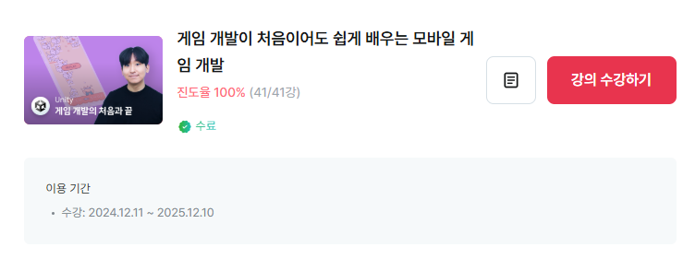
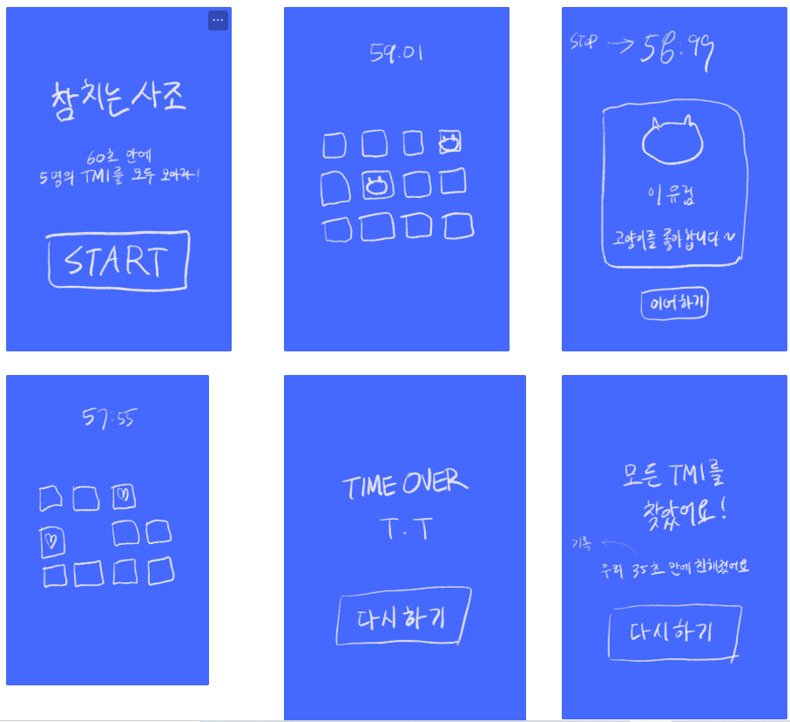
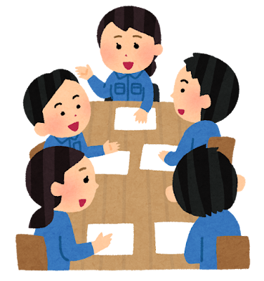
Part 1
핵심 기능
기존의 카드 뒤집기 강의의 코드
와이어 프레임
팀원간의 회의

Slide 5
Part 2
사전 준비 및 추진 계획
게임 설계
게임 시작화면에서 시작 버튼을 눌러 게임화면에 입장
시작하자 마자 시간이 가면서 플레이어는 카드 짝을 맞춤
맞추기 성공 시 해당 카드의 주인과 설명을 잠시동안 보여줌
성공하면 모두의 TMI를 볼 수 있고, 돌아가기 버튼이 존재하는 성공창을 띄움
실패하면 다시하기와 돌아가기 버튼이 존재하는 실패창을 띄움

Slide 6

Part 1
핵심 기능
서로간의 TMI를 알려주는 것이 “목적”

Slide 7
Part 1
핵심 기능
서로간의 TMI를 알려주는 것이 “목적”
TMI를 플레이어에게 보여지게 하는 과정이 “핵심 기능”

Slide 8

Part 1
핵심 기능
Scriptable Object

Slide 9
Part 1
핵심 기능
데이터 보관소

Slide 10






Part 1
핵심 기능
TMI_01
...
TMI_02
Scriptable Object
필요한 Script
화면
TMI_03

Slide 11
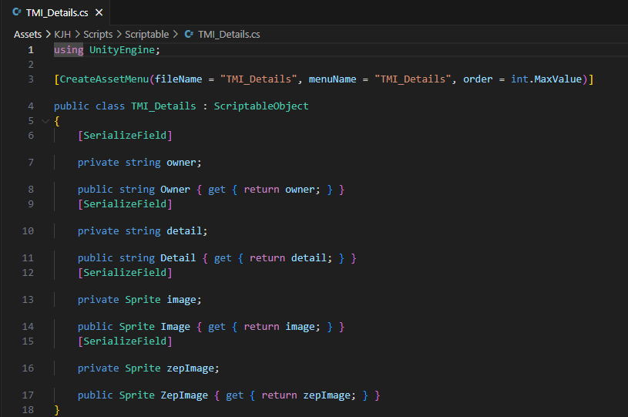
Part 1
핵심 기능
Scriptable Object
사람
TMI
카드 이미지
ZEP 이미지

Slide 12
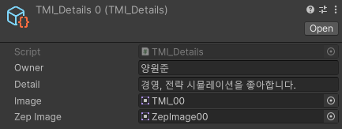
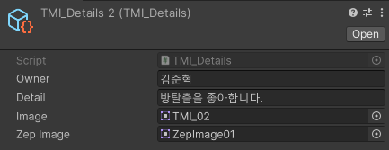
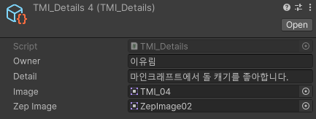
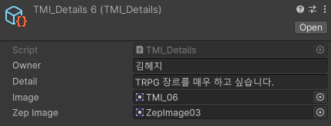
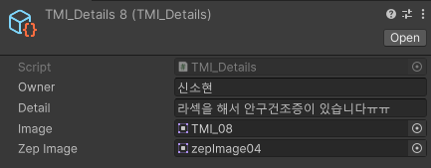
Part 1
핵심 기능
Scriptable Objects
각각의 TMI 정보들을 Inspector창에 적어넣음

Slide 13
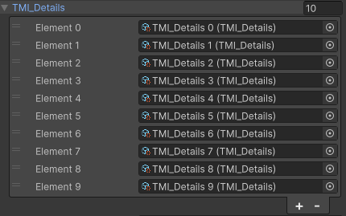
Part 1
핵심 기능
Scripts
필요한 스크립트에 할당

Slide 14
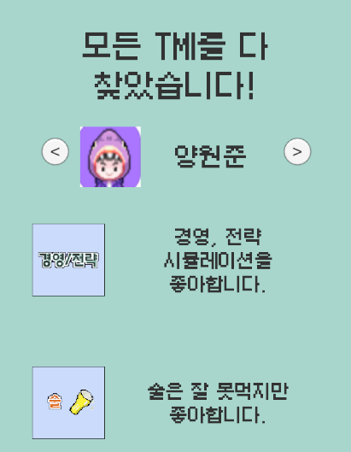
Part 1
핵심 기능
화면
사람
ZEP 이미지
카드 이미지
TMI
원하는 곳에 필요한 정보가 나타남

Slide 15
2
시연 영상

Slide 16
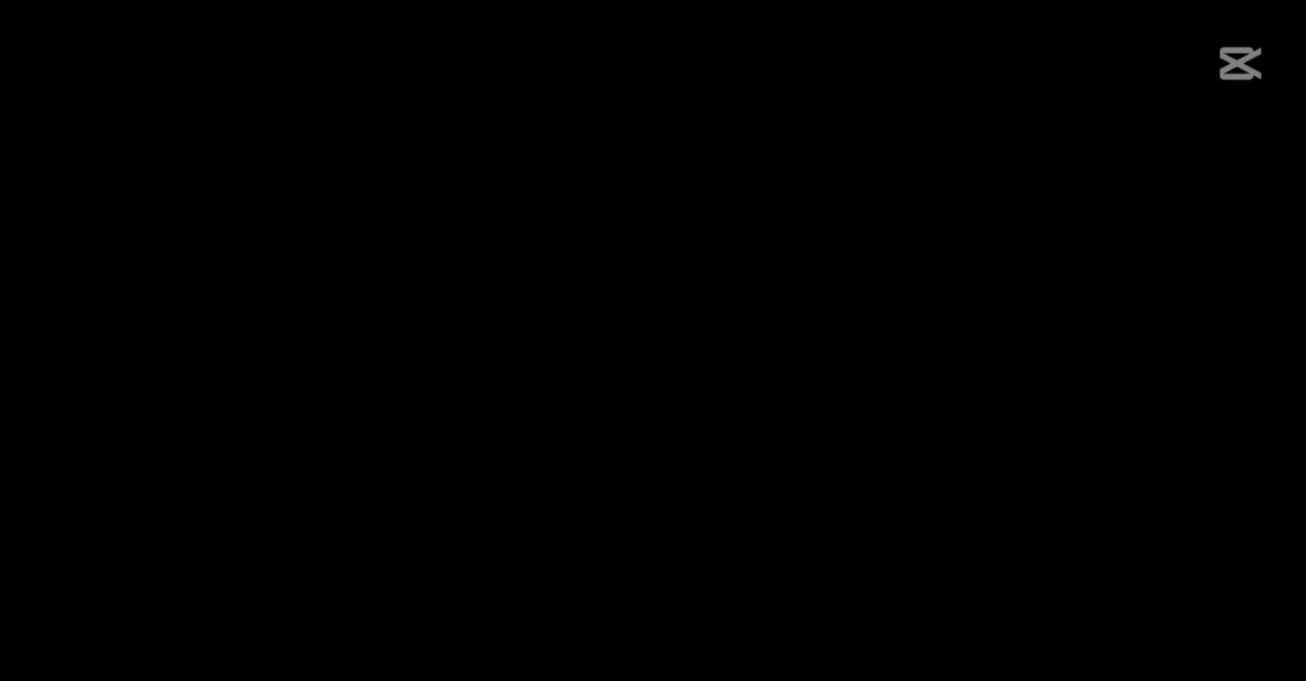
Part 2
시연 영상

Slide 17
3
문제와 해결

Slide 18


Part 3
문제와 해결
1. 통일성
폰트
색상
처음에 기본적인 것들을 통일하지 않다보니 나중에 통일하는데에 시간이 걸림
나중에 다시 회의하고 정리하면서 어느정도 해결

Slide 19

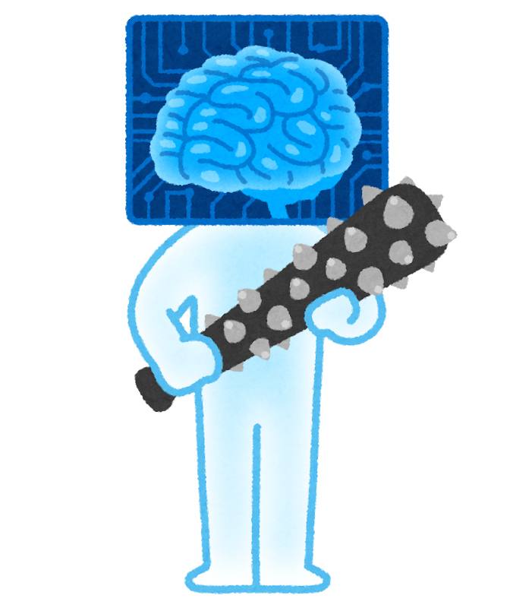



Part 3
문제와 해결
2. 충돌
코드 커밋할게~
맘에 안드네?
충돌 할게~
충돌 났어?
오류 날게~
깃을 사용하는데 익숙해지는 과정이라 충돌과 오류를 많이 겪음
폴더를 바꾸거나 오류를 직접 수정함으로써 해결

Slide 20
4
마치며

Slide 21
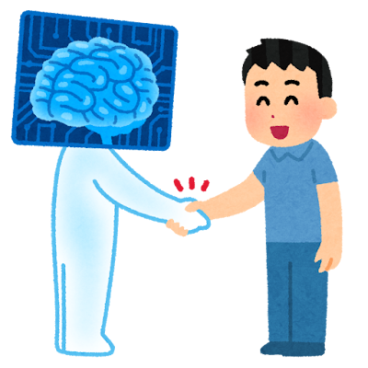
Part 4
마치며
git
프로젝트를 통해 실습하면서 팀플을 할 때 사용하는 깃의 숙련도를 키움

Slide 22
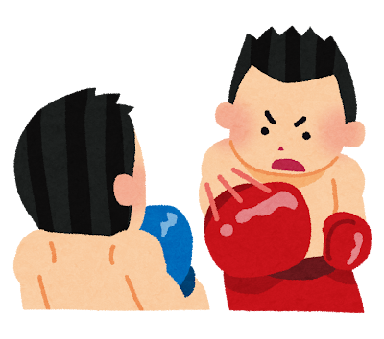
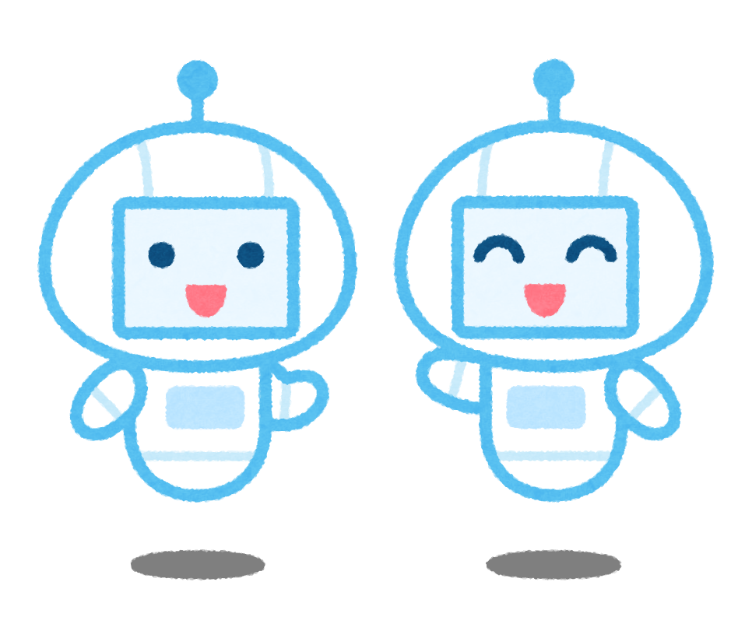
Part 4
마치며
팀 회의
그럼 주거
궁금한 게...
궁금한 게...
그거는...
나쁜 회의
좋은 회의
팀플을 할 때 문제나 궁금한 점이 생기면 팀원들과 적극적으로 상의하기

Slide 23

감사합니다.

